Slide 1

비정형 PDF를 검수 가능한 지식과 엑셀로
온프레미스
논문 분석 RAG 시스템
PDF 전 페이지 OCR
본문 단락화
근거 기반 검색(RAG)
pgvector
온프레미스
PaddleOCR PP-StructureV3 · BGE-M3 · Qwen2.5-7B(Ollama) · PostgreSQL + pgvector

Slide 2
01
1. 기획 개요 및 서론
논문은 많지만, 바로 검색할 수 없다
기획 의도
정리는 자동으로
검색엔 근거까지
결과는 바로 활용
문제
· 구조·품질이 제각각인 PDF
· 본문·표·참고문헌이 뒤섞임
· 사람이 일일이 확인·정리하는 수작업
· 필요한 단락을 매번 다시 찾음

Slide 3
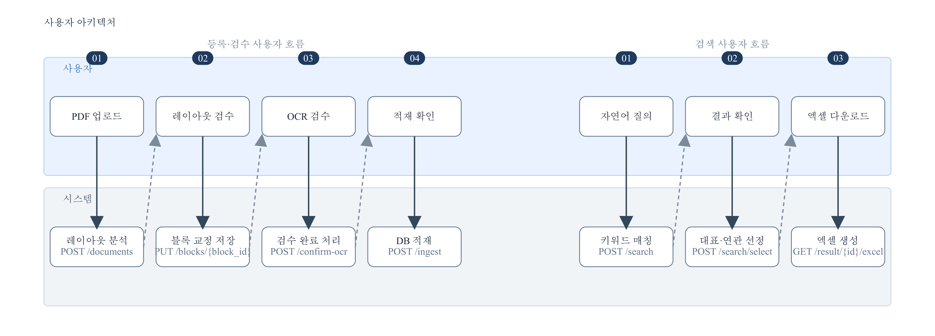
02
1. 기획 개요 및 서론
서비스 소개 — 두 사용자 경험
등록은 올리면 자동 구조화(필요 시 보정)되고, 검색은 대표·연관 논문과 근거를 반환한다

Slide 4
03
1. 기획 개요 및 서론
대표 기능
01
02
03
전 페이지 OCR·레이아웃 분석
디지털·스캔 자동 구조화
단락·표 자동 추출·요약
본문만 선별·정제
대표 키워드 자동 추출
논문당 3~5개
04
05
06
정확 키워드 검색 + 유사 제안
정규화·별칭 · 임베딩 Top-3
근거 기반 관련도 설명
retrieval + 근거 제한 생성(RAG)
엑셀 산출물 자동 생성
최대 9시트 고정 매핑

Slide 5
04
2. 생성형 AI 핵심 기술
핵심 모델 — 검색(임베딩)과 생성(LLM)
RAG = 검색 (Retrieval · 임베딩) + 생성 (Generation · LLM)
단계 | 모델 | 핵심 설정
검색 Retrieval | BAAI/bge-m3 (sentence-transformers) | 1024차원 · CPU · 한·영 교차 · 코사인 유사도
생성 Generation | qwen2.5:7b-instruct-q4_K_M (Ollama) | temperature=0.0 · format=json · num_predict=192
정규화 | Kiwi 형태소 분석 | 질의·키워드 표기 변형 흡수 (LLM 미사용)
모든 LLM 호출은 JSON 스키마 강제 · temperature=0.0으로 결정적 출력 — 임베딩이 찾고, LLM이 근거로 답한다

Slide 6
05
2. 생성형 AI 핵심 기술
프롬프트 설계 — 태스크별 페르소나 + JSON 강제
"너는 한국어/영어 논문을 정제하는 연구 보조자다." # 단락 정제·요약
"너는 논문 검색 질의에서 핵심 명사구를 추출하는 보조자다." # 질의 키워드
"너는 왜 이 논문이 검색과 관련 있는지 설명하는 보조자다." # RAG 관련도 설명
▪ 입력에 없는 내용 생성 금지 — 환각 억제를 모든 프롬프트에 명시
▪ 언어 오염 감지 — 한자·중국어 혼입 시 강한 페르소나로 1회 재시도
▪ 실패 정책 — 폴백 또는 명시적 실패, 저품질 결과를 조용히 섞지 않음
▪ 캐시 — 프롬프트+모델+설정 해시로 동일 요청 재호출 방지

Slide 7
06
2. 생성형 AI 핵심 기술
생성 단계 — 검색에 근거를 붙이다 (RAG)
대표 / 연관 논문 확정
질의와 가장 유사한
근거 단락 1개 선택
“왜 관련 있는지”
1~2문장 생성
▪ 근거 단락 밖의 사실은 생성하지 않음 (프롬프트로 제한)
▪ 같은 키워드 재검색은 캐시 재사용 · 생성 실패 시 근거 원문 폴백
단순 키워드 검색이 아니라 retrieval + 근거 제한 generation이 결합된 구조

Slide 8
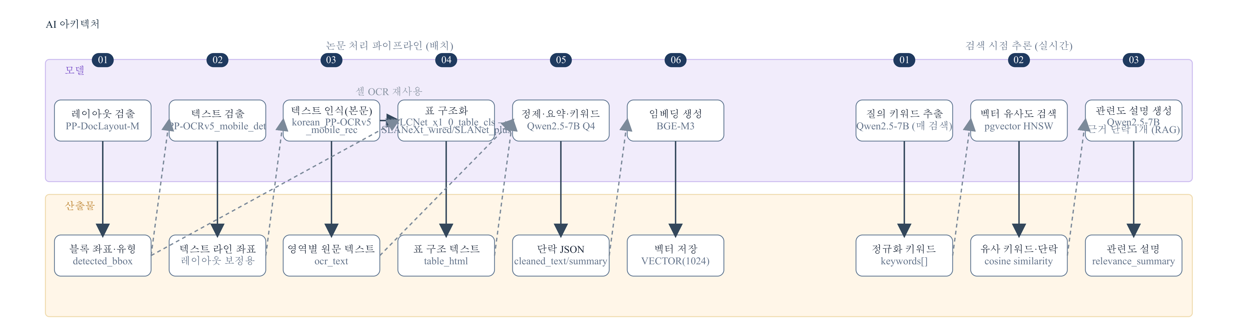
07
3. 아키텍처 및 설계도
데이터 파이프라인 흐름
수집 STEP 1~8 (레이아웃·OCR → 정제·요약·키워드 → 임베딩·연관도) + 검색 시점 RAG 생성

Slide 9
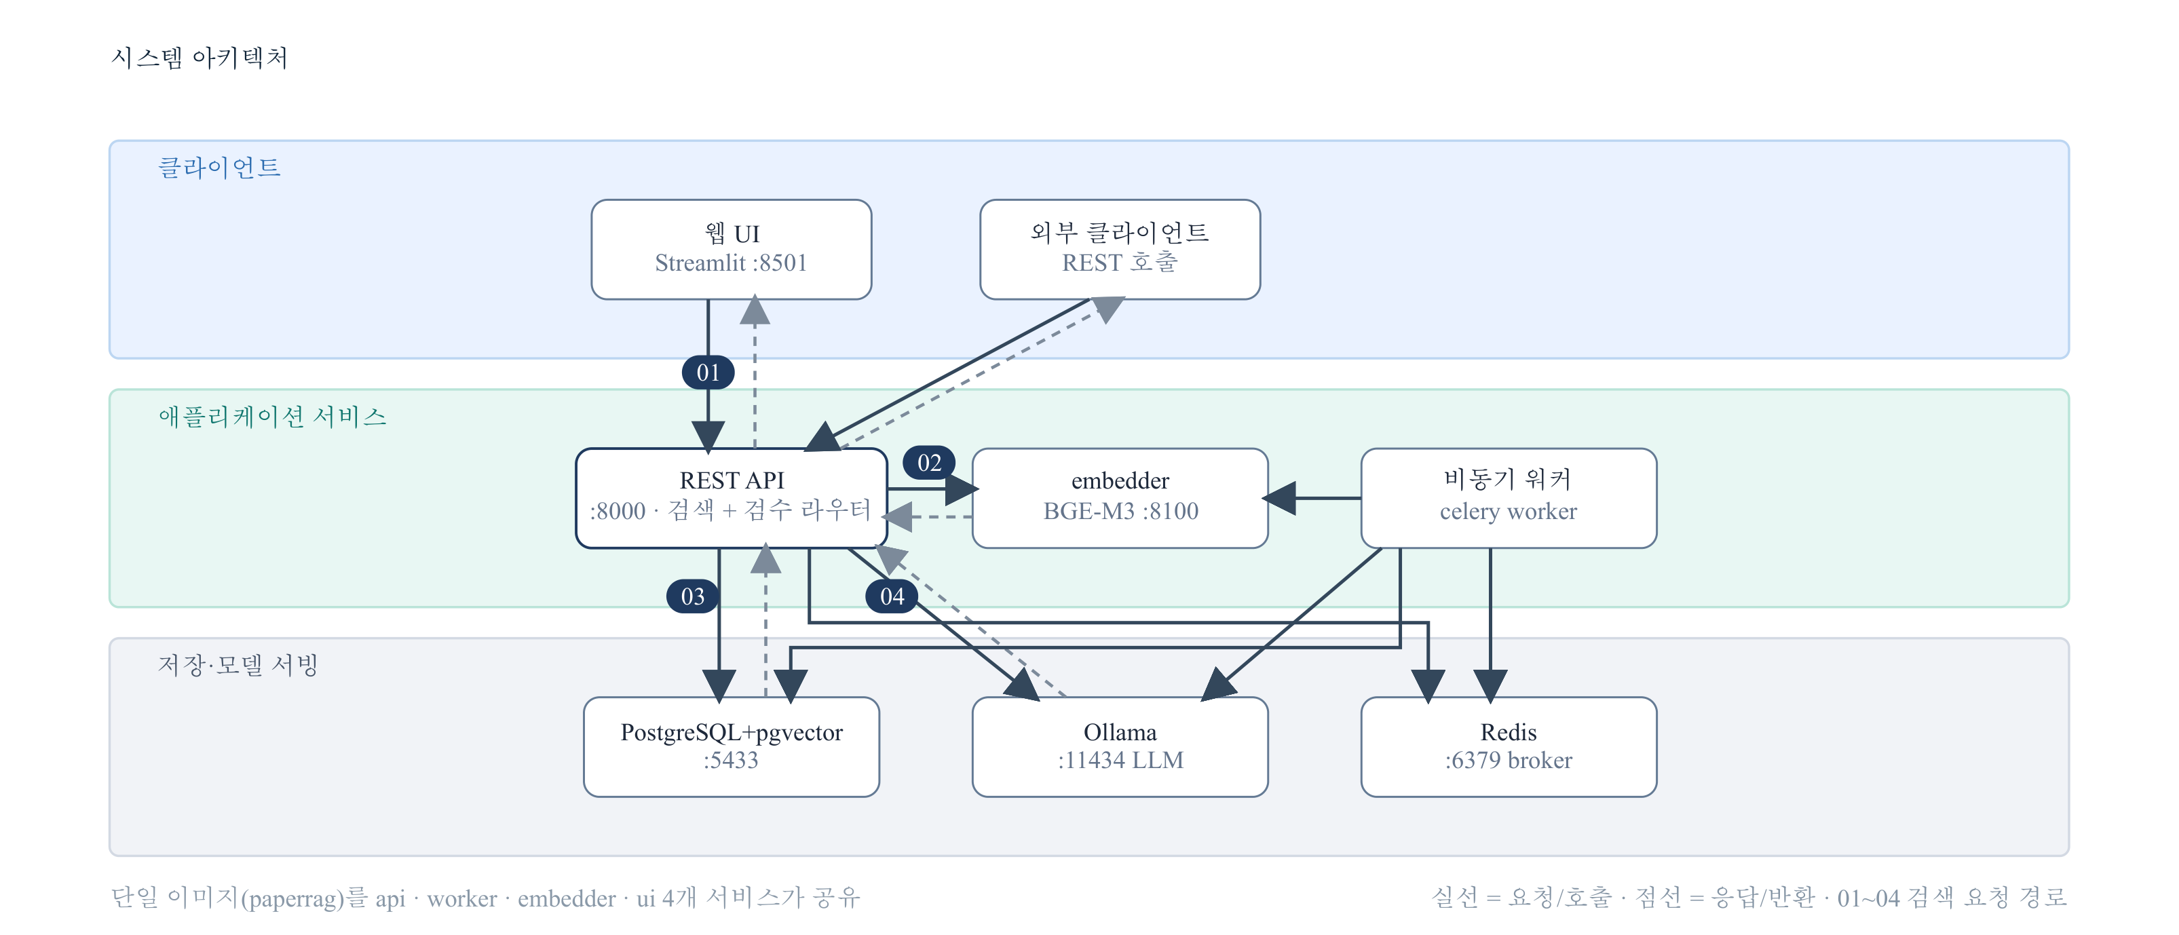
08
3. 아키텍처 및 설계도
전체 시스템 아키텍처
클라이언트 · 서비스(수집/검색) · 저장·모델 서빙 3계층 — 런타임 외부 호출 없음

Slide 10
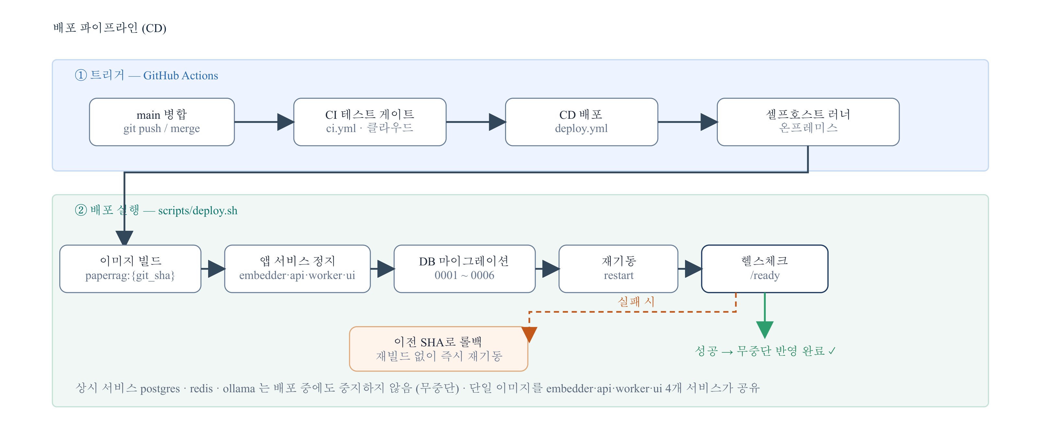
09
3. 아키텍처 및 설계도
배포 파이프라인 (CD)
완전 자동 CD — push 한 번으로 빌드 → 헬스체크 → 실패 시 롤백까지 자동

Slide 11
10
4. 오픈소스화
오픈소스 · 라이선스
계층 | 오픈소스 | 라이선스 | 채택 근거
레이아웃·OCR·표 | PaddleOCR PP-StructureV3 | Apache 2.0 | 디지털·스캔 동일 경로 · CPU · 파인튜닝 지원
LLM | Qwen2.5-7B (Ollama) | Apache 2.0 | 한국어 양호 · CPU 구동 · JSON 강제
임베딩 | BGE-M3 | MIT / Apache | 한·영 교차 · 1024차원
PDF 렌더링 | pypdfium2 · pypdf · pdfplumber | Apache / BSD-3 | 페이지 이미지화만 사용
저장소 | PostgreSQL + pgvector | PostgreSQL | 정형·벡터 단일 저장소
배제 — 상용 이용 가능한 라이선스만 채택
LayoutLMv3(CC BY-NC) · Surya/Marker(GPL·상용) · MinerU·DocLayout-YOLO(AGPL) → Apache/MIT/BSD만 운영

Slide 12
11
5. 프로젝트 핵심 체크포인트
핵심 체크포인트
① 형식 무관 추출
② 검수 → 엑셀
③ 온프레미스
· 전 페이지 이미지화 단일 경로
· 평가셋 15편 다양성 확보
· consistency 회귀 픽스처
· 그림·수식·참고문헌 제외 규칙
· 검수 뷰어 반자동 교정
· 확정본만 DB 적재
· 엑셀 최대 9시트 고정 매핑
· 열 너비·헤더 규칙화
· 레이아웃·OCR·임베딩·LLM·저장소 전부 로컬
· 런타임 외부 API 호출 0
· 모델 파일 사전 반입
· 민감 문서 외부 미전송
자동 검출 → 사람 검수 → 확정 적재 → 근거 기반 검색 · 전부 로컬에서

Slide 13
12
5. 프로젝트 핵심 체크포인트
자동화 판단 기준과 대응
① 무엇을 기준으로 자동 처리하나
② 기대에 못 미치면
· 블록 신뢰도(confidence) — 낮으면 검수 대상 표시
· 필터 규칙 — 그림·수식·참고문헌 저장 제외
· LLM 출력 — JSON 스키마 강제 + 언어 검증
· 신뢰도 낮은 영역 → 사람이 보정 (반자동)
· LLM 실패 → 재시도 → 폴백 → 명시적 실패
· 저품질은 조용히 적재하지 않음 (확정본만)
품질 바 = 합격선(mAP·CER·TEDS·F1) · 미달 태스크만 파인튜닝 — 게이트 (다음 장)

Slide 14
13
5. 성능 평가
측정 없이 튜닝 없다 — 합격선
대상 | 지표 | 합격선 | 미달 시 조치
레이아웃 분류 | 클래스별 mAP@0.5 | ≥ 0.85 | PP-DocLayout 파인튜닝
읽기 순서 | 단락 순서 일치율 | ≥ 0.95 | 컬럼 감지 후처리 보강
OCR | CER (LLM 정제 후) | ≤ 3% | PP-OCRv5 한국어 인식 파인튜닝
표 구조 | TEDS | ≥ 0.85 | LLM 후처리 → SLANeXt 파인튜닝
E2E | 단락 추출 F1 | ≥ 0.90 | 병목 단계 역추적
합격선에 미달한 태스크만 파인튜닝 — 게이트 방식
현재: 파일럿(n=15) 대조 진행 · 정식 지표는 50~100편 골든셋 라벨링 완료 후 산출

Slide 15
14
5. 성능 평가
파일럿 평가 결과와 해석
파일럿 대조 (n=15편 · 그림·독립수식·참고문헌·부록 제외) — 방향 점검용 예비 수치
항목 | 모델 신뢰도 (Paddle 보고) | 우리 라벨 대조 (파일럿) | 합격선 | 판정
레이아웃 | conf ≈ 0.93 | mAP@0.5 ≈ 0.71 | ≥ 0.85 | 미달 ▼
OCR | conf ≈ 0.95 | CER ≈ 1.8% | ≤ 3% | 충족 ▲
표 구조 | conf ≈ 0.92 | TEDS ≈ 0.80 | ≥ 0.85 | 근접
읽기 순서 | — | 일치율 ≈ 0.94 | ≥ 0.95 | 근접
레이아웃이 낮은 이유
OCR이 높은 이유
· 소표본·클래스 불균형 · 제외 경계 판단 차
· 2단 조판 도메인 갭 → 신뢰도≠정확도
· 디지털 PDF(선명) · 한국어 인식 + LLM 정제
· 취약점은 짧고 밀집된 텍스트 자모 오인식뿐
→ 레이아웃이 병목 : 라벨 규칙 표준화 + 평가셋 확대 → 미달 지속 시 파인튜닝 · ※ 예비값

Slide 16
15
6. 형상관리
버전관리와 남은 공백
버전관리
남은 공백
· 코드 — Conventional Commits · 작업 단위 커밋
· 이미지 — git SHA 태그 (paperrag:{sha})
· 롤백 — 직전 성공 SHA로 즉시 (재빌드 없이)
· DB — 번호순 마이그레이션 순차 적용
✗ 모델·프롬프트 버전 기록 — 미구현
◐ 데이터 provenance·checksum — 부분
◐ 비동기 작업 실패 재개 — 부분
롤백은 코드만 되돌린다 — DB는 하위 호환으로 설계 · 공백은 재현성 확보의 다음 과제

Slide 17
16
7. 실시간 솔루션 시연
시연 시나리오
정상 흐름
예외 복구 (의도적 재현)
1 PDF 업로드 → 레이아웃 검출 → 검수
2 영역별 OCR → 검수·승인 → DB 적재
3 자연어 질의 → 키워드 추출 → 매칭
4 대표·연관 + 관련도 설명 → 엑셀
· 비동기 OCR 실패 → 동기 경로 자동 폴백
· 동시 요청 과부하 → HTTP 503 명시적 응답
· LLM 언어 오염 → 강한 페르소나로 재시도
· 응답 신뢰 불가 → 조용히 감추지 않고 실패
잘 되는 것만이 아니라 실패를 어떻게 다루는지를 보여준다

Slide 18
17
8. 향후 발전 방향 및 소회
현재와 목표 · 우선순위
현재 | 다음 목표
대표 1 + 연관 1 + 관련도 설명 (단답 RAG) | 다중 문서 종합 대화형 · 업종 맞춤 답변
검증된 코드 계약 + 실기동(/ready) | 실제 논문 mAP · CER · TEDS 정량 측정
모델·프롬프트 버전 미기록 | provenance · 버전 기록 추가
우선순위
① 실제 논문 10편 수용 테스트 ② 평가셋 mAP/CER/TEDS/recall 측정 ③ 비동기 재개 완성
④ 다중 문서 종합 답변 생성 ⑤ 기준 미달 영역만 파인튜닝 (게이트)
측정 없이 모델을 키우지 않는다

Slide 19
18
8. 향후 발전 방향 및 소회
소회
“
프로젝트를 진행하며 느낀 점 · 어려웠던 점 · 배운 점
발표자가 직접 작성 — 코드나 문서로 대신할 수 없는 부분

Slide 20
19
기대 효과
정리는 자동으로 · 검색은 근거와 함께 · 결과는 바로 활용하게
폐쇄망에서 동작하는 논문 분석 기반

